Slide 1
本資料は、尾瀬ネイチャーラーニングに
取り組むための学習画面データです。
モデルプログラムとしてご確認いただいたうえで、
各学校の状況・様子に応じて、
自由に改変してお取り扱いください。

Slide 2
尾瀬ネイチャーラーニングモデルプログラム 中学校編
尾瀬の課題×
自分と地域の良さ探究
自分と地域の良さを発見する
事前学習資料
1時間目

Slide 3

使うもの
ワークシート

Slide 4
本日の流れ
１．尾瀬ネイチャーラーニングを知る
▼
２．自分と地域の良さを発見する
▼
３．まとめ・次回予告

Slide 5
１．尾瀬ネイチャーラーニングを知る

Slide 6
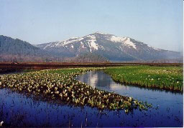
まずは、尾瀬（おぜ）って？
群馬・福島・栃木・新潟の4県にまたがり、尾瀬ヶ原（おぜがはら）や尾瀬沼（おぜぬま）、至仏山（しぶつさん）、燧ヶ岳（ひうちがたけ）等は、文化財保護法でも国の特別天然記念物に指定されています。
標高1,400メートルに位置し本州最大の湿原といわれる尾瀬ヶ原（約849ヘクタール）を中心とする生態系は、微妙なバランスの上に成り立つ学術的にも価値のある自然です。
（写真・文章）群馬県webページ https://www.pref.gunma.jp/page/1218.html より転載
わたしたちの学校では、●月●日（●）に尾瀬を散策します。

Slide 7
尾瀬ネイチャーラーニングで行うこと
事前・現地・事後学習の一連を通して、最終的には「自分や地域の良さを活かして、尾瀬の課題を解決するためのアイディア」を表現する学習
コンセプト
尾瀬の課題 × 自分や地域の良さ

Slide 8
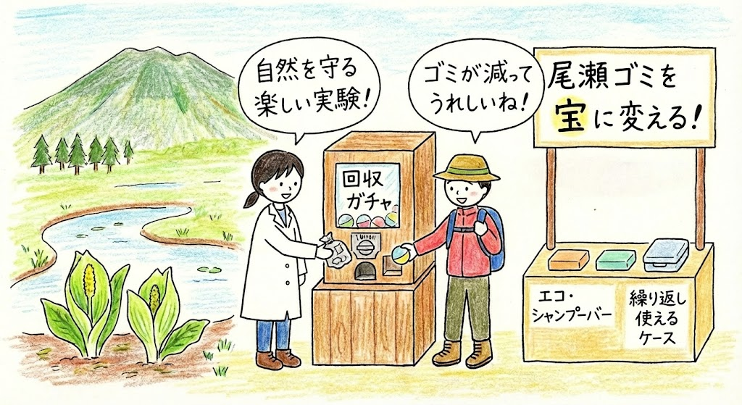
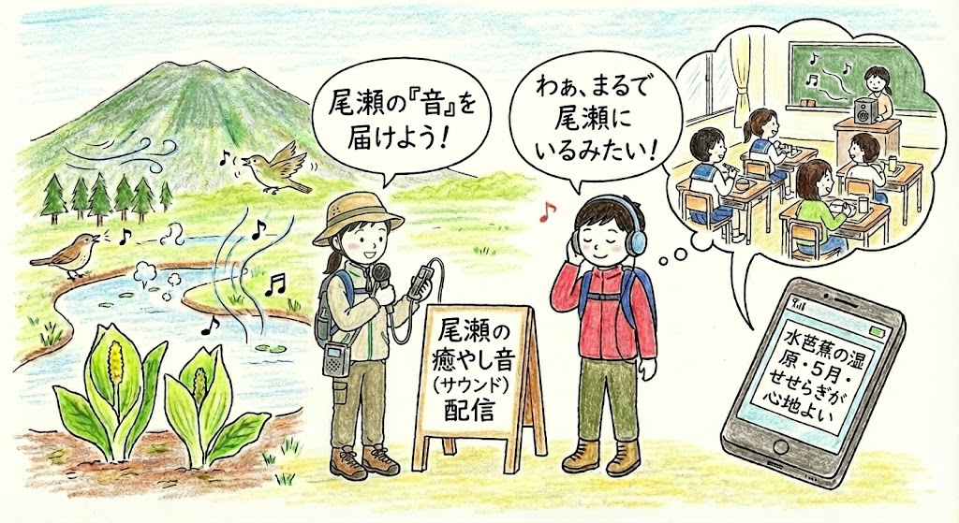
コンセプト
「尾瀬の課題×自分と地域の良さ」って？
■テーマ：
尾瀬のゴミ（課題） × 実験好き＆リサイクル（自分と地域良さ）
■アイディア
「尾瀬ゴミを宝に変える！エコ・シャンプーバー＆回収ガチャ」
■テーマ：
音の魅力が伝わっていない（課題）× 音楽好き（自分の良さ）
■アイディア
「尾瀬の癒やし音（サウンド）配信」プロジェクト
2つを掛け合わせて、アイディアを表現しよう！

Slide 9
大切なこと
「尾瀬」の課題を発見すること
＋
自分と地域の良さを発見すること

Slide 10
授業予定
授業概要 |  | 授業概要
事前学習 2時間 想定 | 自分と地域の良さと 尾瀬の課題の見方を 発見しよう！ | 事前学習① 自分と地域の良さを 発見する
 |  | 事前学習② 尾瀬の課題の見方を 発見する
現地学習 | 尾瀬の課題を 発見してこよう！ | 尾瀬の課題を発見してくる
事後学習 3時間 想定 | 持続可能な尾瀬のために、 自分が考えたアイディアを 発表しよう！ | 事後学習① アイディアを出す
 |  | 事後学習② アイディアを整理する
 |  | 事後学習③ アイディアを発表する

Slide 11
尾瀬ネイチャーラーニングを
通じて、尾瀬と自分の関わりを
探究していこう！

Slide 12
２．自分と地域の良さを発見する

Slide 13
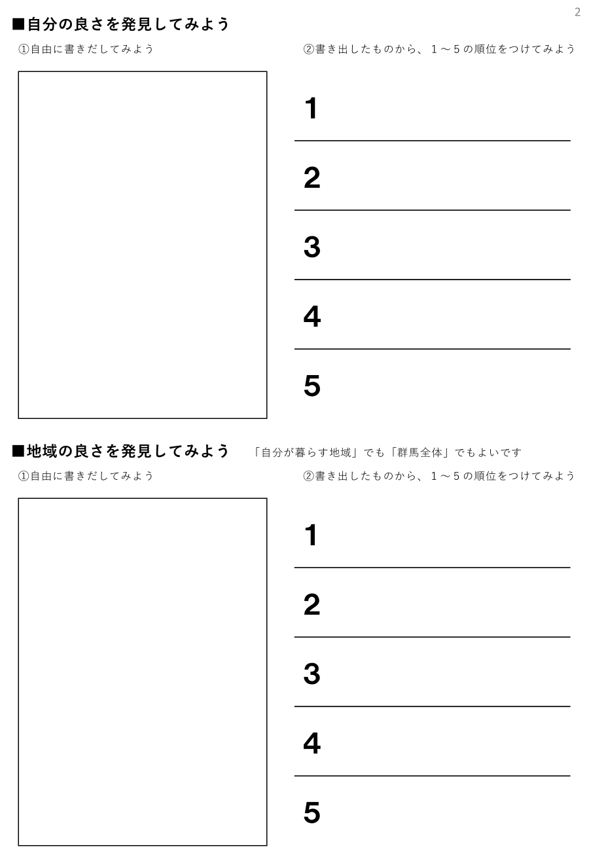
自分と地域の良さを発見してみよる
【やること】
・自分と地域の良さを発見するために、ワークに取り組む
【流れ】
・クラス説明 05分
・個人ワーク① 15分（自分の良さを考える）
・個人ワーク② 15分（地域の良さを考える）
【形式】
ワークシートを活用します。

Slide 14
個人ワーク①：自分の良さを書き出してみよう
【書き出すヒント】
・自由に自分の良さを“キーワード”で書き出そう
・好きなことや趣味、特技、最近ハマっていること
・将来就きたい仕事や好きな地域・国
・好きな教科・勉強、部活動、委員会活動
・自分の良いところ、自慢したいところ
・小学6年生の自分と比べてできるようになったこと
・書く欄がいっぱいになるくらいたくさん出してみよう
10分程度
読書
ドラマ
国語
食べること
公園で遊ぶ
例
VR
焼きまんじゅう
イヤホン
キーホルダー
よい
香り

Slide 15
個人ワーク①：優先順位をつけよう
【書き出すヒント】
・たくさん挙げた良さの中から、
自分なりの優先順位をつけてみよう。
5分程度
１
読書
４
イヤホン
例
２
VR
５
公園で遊ぶ
３
国語

Slide 16
個人ワーク②：地域の良さを書き出してみよう
【書き出すヒント】
思いつくままに、“キーワード”で書き出そう（質より量！）
「おいしいもの」：特産品、給食のメニュー、地元の家の食卓によく出るもの
「自慢の風景」：お気に入りの場所、夕日がきれいな場所、季節ごとの見どころ
「面白い歴史・文化」：有名なお祭り、ちょっと変わった風習、方言、昔話
「すごい人・場所」：地元出身の有名人、元気な企業、行列のできるお店
「実はすごいこと」：当たり前すぎて気づいていないけれど、都会の人や外国人が驚くこと
「宝の原石」：まだ有名ではないけれど、もっと活用できそうなもの（捨てられているもの、空き家など）
10分程度
自分が暮らす
地域でも、
群馬全体でも
いいよ！
ぐんまちゃん
上毛かるた
温泉多い
野菜
風が
強い
例
山並みがキレイ
●●
祭り
●●
公園
地域の人が
やさしい
うどん

Slide 17
個人ワーク②：優先順位をつけよう
【書き出すヒント】
・たくさん挙げた地域の良さの中から、
自分なりの優先順位をつけてみよう。
5分程度
１
温泉多い
４
風が
強い
例
２
ぐんまちゃん
５
うどん
３
山並みがキレイ

Slide 18
３．まとめ・次回予告

Slide 19
尾瀬ネイチャーラーニングで行うこと
事前・現地・事後学習の一連を通して、最終的には「自分や地域の良さを活かして、尾瀬の課題を解決するためのアイディア」を表現する学習
コンセプト
尾瀬の課題 × 自分や地域の良さ

Slide 20
まとめ・次回予告
【まとめ】
・事前・現地・事後学習の一連を通して、最終的には「自分や地域の良さを活かして、尾瀬の課題を解決するためのアイディア」を表現する学習
・コンセプトを意識ながら取り組もう
【次回予告】
・次回の授業は、「尾瀬の課題の見方を知る」です
コンセプト
尾瀬の課題 × 自分や地域の良さ

Slide 21
尾瀬ネイチャーラーニングモデルプログラム 中学校編
尾瀬の課題×
自分と地域の良さ探究
持続可能な尾瀬の見方を知る
事前学習資料
2時間目

Slide 22


使うもの
ワークシート
タブレット端末

Slide 23
本日の流れ
１．尾瀬の課題の見方を知る
▼
２．良さと尾瀬を関連させる
▼
３．まとめ・次回予告

Slide 24
１．尾瀬の課題の見方を知る

Slide 25
「前回振り返り」尾瀬ネイチャーラーニングで行うこと
事前・現地・事後学習の一連を通して、最終的には「自分や地域の良さを活かして、尾瀬の課題を解決するためのアイディア」を表現する学習
コンセプト
持続可能な尾瀬 × 自分や地域の良さ

Slide 26
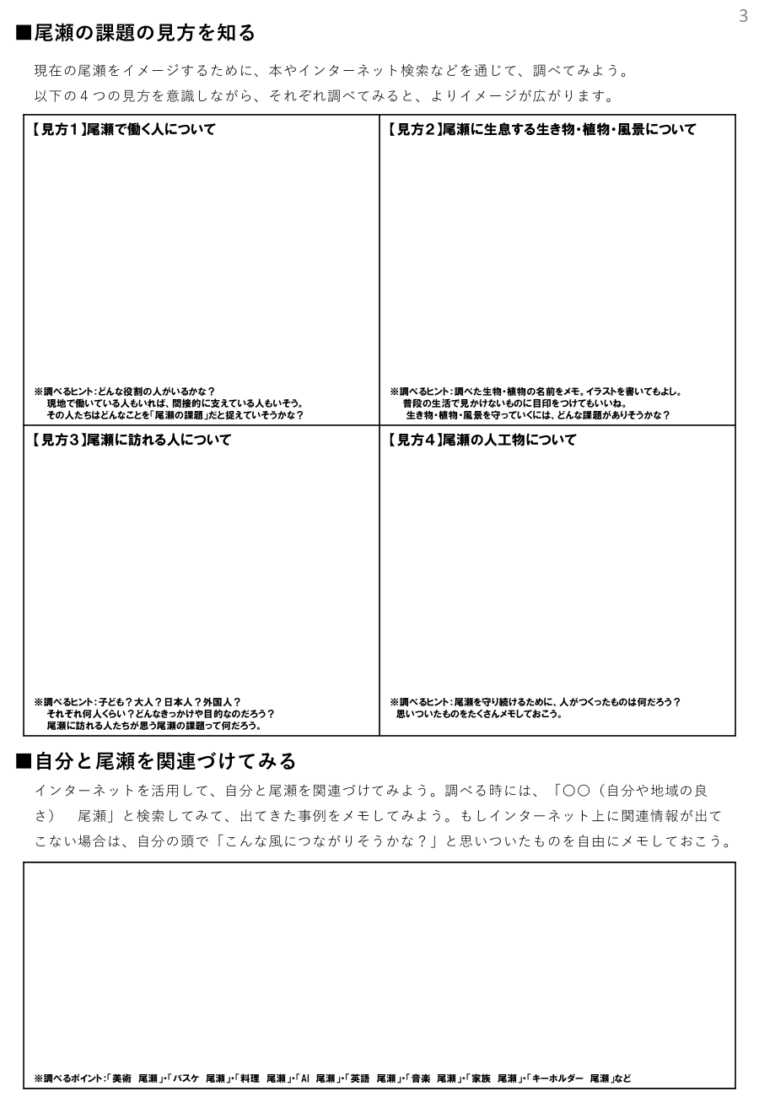
尾瀬の課題の見方を知る
【やること】
・持続可能な尾瀬の見方（4つ）を知る
・インターネット検索等を通じて情報収集をする。
【流れ】
・クラス説明 10分
・個人ワーク 15分
・ペアワーク 05分
【形式】
・ワークシートを活用します。
・タブレット端末を活用します。

Slide 27
尾瀬の課題の見方（４つ）について
【見方１】 尾瀬で働く人について | 【見方２】 尾瀬に生息する生き物・植物・風景について
【見方３】 尾瀬に訪れる人について | 【見方４】 尾瀬の人工物について
生き物・植物・風景・・・
名前をメモしたり、イラストで記録してもOK
生き物・植物・風景を守っていくには、
どんな課題がありそうかな？
どんな役割をもって働いていそう？
その人たちはどんなことを
「尾瀬の課題」だと捉えていそうかな？
どこから人は訪れてる？
年間どのくらいの人が訪れる？
尾瀬に訪れる人たちが思う
尾瀬の課題って何だろう。
尾瀬を守り続けるために、
人がつくったものはなんだろう？
なんのためにつくったものだろう？
これらの見方を意識してインターネット検索をして調べてみよう！

Slide 28
個人ワーク①：情報収集しよう
【情報収集のポイント】
・タブレット端末を活用して情報収集しましょう
・どの「見方」から情報収集しても構いません
・情報収集したページ等の出所も記録しておきましょう
（例）群馬県webページ、尾瀬保護財団webページ等
・「Google Earth」や「Googleストリートビュー」等を
活用して地理的な位置を確認しても構いません
15分程度

Slide 29
ペアワーク：結果を共有しよう
【ペアワークのポイント】
・隣同士などの2人一組程度で行いましょう
・互いに情報収集した結果を共有しましょう
・相手が収集した内容についてメモを取りましょう
・上記のことを共有して時間が余ったら、
「ここはさらに情報収集したい」と思うことを、
互いに確認し合っていきましょう
5分程度

Slide 30
２．良さと
尾瀬を関連させる

Slide 31
自分と地域の良さと、尾瀬の課題を関連させる
【やること】
・自分と地域の良さと、尾瀬の課題を関連させた
情報収集をする
【流れ】
・クラス説明 05分
・個人ワーク 10分
【形式】
・ワークシートを活用します。
・タブレット端末を活用します。

Slide 32
自分の興味・関心と尾瀬を関連させる
これまで「自分と地域の良さ」を洗い出すことと、「尾瀬」について情報収集をしてきました。現段階で、「自分と地域の良さと、尾瀬をかけあわせると
どんなアイディアが生まれるかな？」について、
事例を検索したり、自分で考えてみましょう。
コンセプト
尾瀬の課題 × 自分や地域の良さ

Slide 33
たとえば、最終的にはこんな感じになります
自分の良さ | 自分が暮らす 地域の良さ | 群馬県の良さ | 尾瀬の課題 | ▶▶▶ | 最終的に 考えついたアイディア
理科が好き・実験好き | 野菜はおいしい | 温泉とこんにゃく | 観光客の増加で ゴミ（プラ・使い捨て）の持ち込み／持ち帰り不足 が起きやすい |  | 村のゴミを宝に変える！野菜と温泉のエコ・シャンプー
図工が得意 | 尾瀬の木道の古材 | モノづくり県 | 木道の老朽化で 直さなきゃいけないところがたくさんある |  | 尾瀬の思い出を持ち帰ろう！木道リサイクル・グッズ
スマホ・動画編集 | 最高の「音」と「涼しさ」 | 晴れの日が多い | 天気が悪いと、 楽しめない気持ちになる |  | 疲れた都会の人へ。「尾瀬の癒やし音」配信ビジネス
料理・食べること | スポーツ合宿の 聖地 | 粉もんと豚肉 | 尾瀬での食事の 楽しみが あまりない |  | 尾瀬だけで食べれられる「パワーアップ弁当」
歌が好き・声が大きい | 人が温かい | 上毛かるた | 上毛かるたには「尾瀬の自然景観」だけが取り扱われている |  | 歩いて歌って健康に！「片品オリジナルかるた」ツアー

Slide 34
個人ワーク：関連させて情報収集する 10分程度
【情報収集するポイント】
・インターネット検索をする際に、
2語以上の単語を入力して検索してみましょう
・例：
美術 尾瀬、バスケ 尾瀬、料理 尾瀬、AI 尾瀬、
英語 尾瀬、音楽 尾瀬、家族 尾瀬など
・興味・関心のキーワードは、
５つの順位をつけたものを活用しましょう
・もし検索しても事例が出てこない場合は、
自由にアイディアを考えてみましょう
・関連がなくても自分なりに可能性を広げましょう
（まだ誰もやっていないことをアイディアになるかも！）

Slide 35
３．まとめ・次回予告

Slide 36
まとめ・次回予告
【まとめ】
・尾瀬の課題の「見方」は４つある
・自分の興味・関心と、尾瀬を関連づけて
考えてみると、新しいアイディアが生まれる
【次回予告】
・次回は、現地学習となります。散策する際には、「尾瀬の実際の
課題は何だろう？」「良さと掛け合わせると、どんなアイディアが
生まれるだろう？」という問いを意識ながら過ごしましょう。
・体全体／五感（視・聴・味・嗅・触）を意識して散策していきましょう
【見方１】 尾瀬で働く人について | 【見方２】 尾瀬に生息する生き物・植物・風景について
【見方３】 尾瀬に訪れる人について | 【見方４】 尾瀬の人工物について

Slide 37
現地学習以降

Slide 38
尾瀬ネイチャーラーニングモデルプログラム 中学校編
尾瀬の課題×
自分と地域の良さ探究
アイディアを出す
事後学習資料
1時間目

Slide 39
使うもの
ワークシート
タブレット端末

Slide 40
本日の流れ
１．現地学習を振り返る
▼
２．アイディアを出す
▼
３．まとめ・次回予告

Slide 41
１．現地学習を振り返る

Slide 42
現地学習を振り返る
当日の写真などを、各学校で自由に挿入してください

Slide 43
このことを意識して散策できたかな？
コンセプト
尾瀬の課題 × 自分や地域の良さ
尾瀬の「課題」を解決するための
アイディアをまとめていこう！

Slide 44
２．アイディアを出す

Slide 45
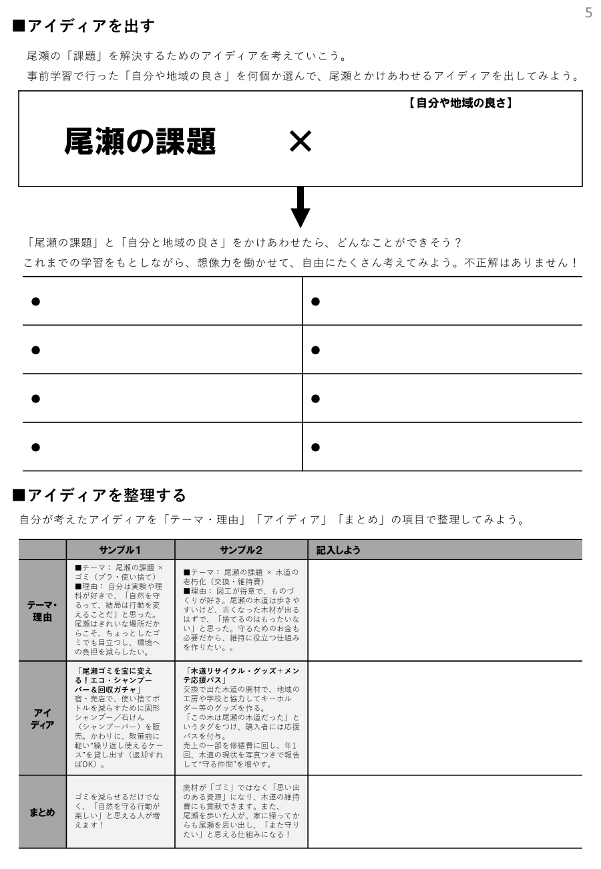
アイディアを出す
【やること】
・よさを１つ設定する。
・「尾瀬の課題×自分と地域の良さ」に関する
アイディアを出す
【流れ】
・クラス説明 10分
・個人ワーク 10分
・グループワーク 10分
【形式】
・ワークシートを活用します。
・タブレット端末を活用します。

Slide 46
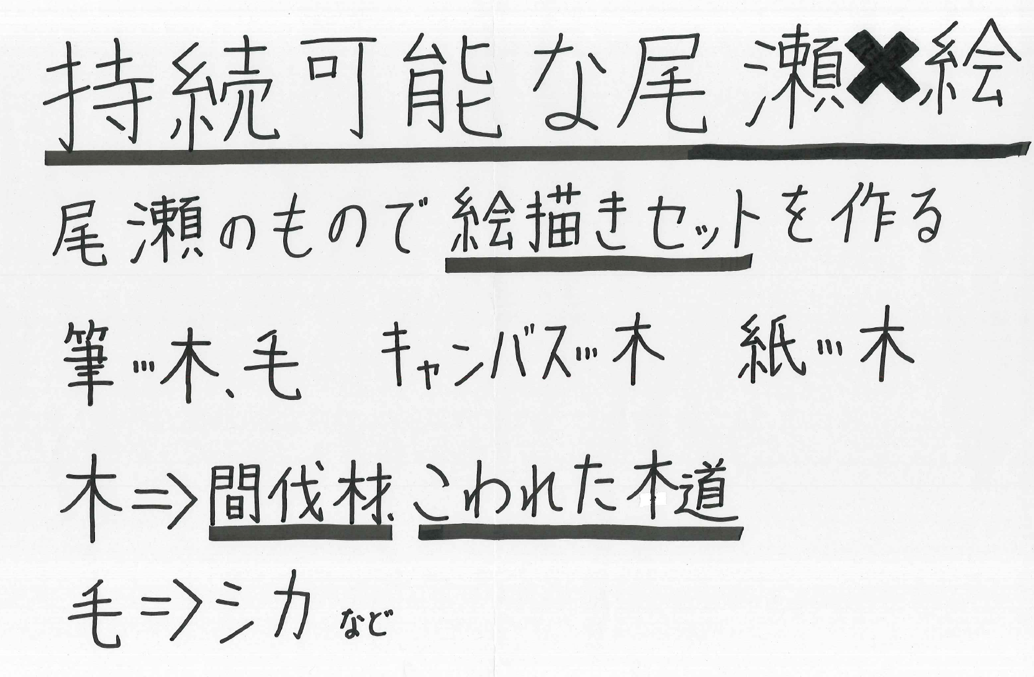
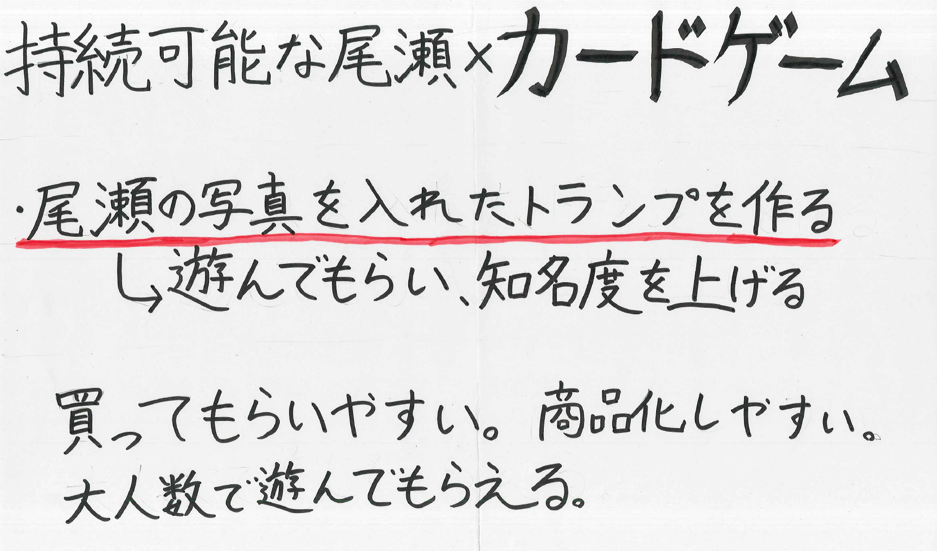
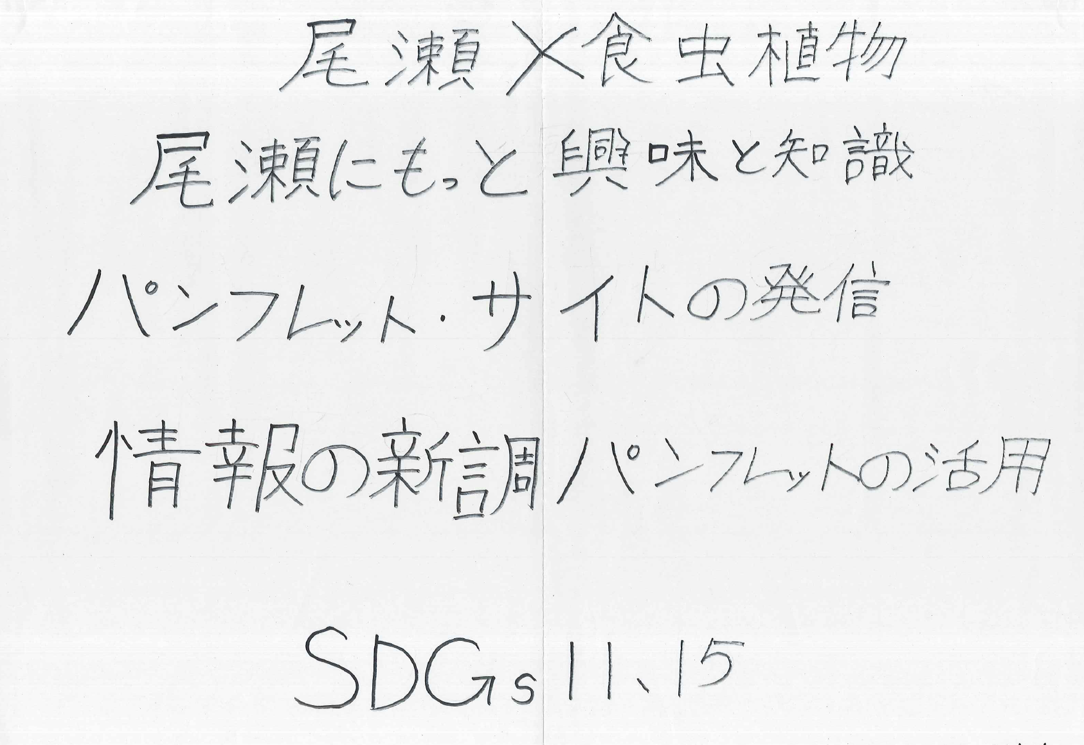
サンプルとアイディア出しのポイント
サンプル
※このアウトプット例は、実際の中学生が考えたものです。
アイディアを出すポイント
現地学習をふまえて「もし、尾瀬の課題に、○○をかけあわせたら、どうなるだろう？」と、自問自答を繰り返してみる。「そのようなこと、無理だよ」と思わずに、自由に突飛なアイディアを、
思いついたら書き出してみよう！

Slide 47
個人ワーク：アイディアを出そう
10分程度
【ワークのポイント】
・自分と地域の良さを１つ設定しよう
・アイディアを書き出してみよう
・「こんなこともできそう、あんなこともできそう」と
思いつくままたくさん書き出してみよう
・もし思いつかない場合は、事例などの情報収集を
して、参考にしていこう

Slide 48
グループワーク：共有しよう
10分程度
【グループワークのポイント】
・前後左右等の４人程度のグループで共有しましょう
・自分が考えたアイディアを紹介してみましょう
・聴き手は「相手に興味・関心をもちながら」話を聴きましょう
・上記のことを共有して時間が余ったら、「この○○だったら、
こんなこともできそうじゃない？こんなアイディアはどう？」と
互いに貢献し合ってみましょう

Slide 49
３．まとめ・次回予告

Slide 50
まとめ・次回予告
【まとめ】
・現地学習ではよりリアルな尾瀬を知れました
・自分が発見した尾瀬の課題を解決できるように、
自分と地域の良さから考えるアイディアを出していきました
【次回予告】
・アイディアを整理します。
・自分のアイディアを人に発表できるように準備していきましょう。

Slide 51
尾瀬ネイチャーラーニングモデルプログラム 中学校編
尾瀬の課題×
自分と地域の良さ探究
アイディアを整理して
発表資料を作成する
事後学習資料
２時間目

Slide 52
使うもの
ワークシート
（使用する場合のみ）タブレット端末

Slide 53
本日の流れ
１．アイディアを整理して
発表資料を作成する
▼
２．まとめ・次回予告

Slide 54
１．アイディアを整理して
発表資料を作成する

Slide 55
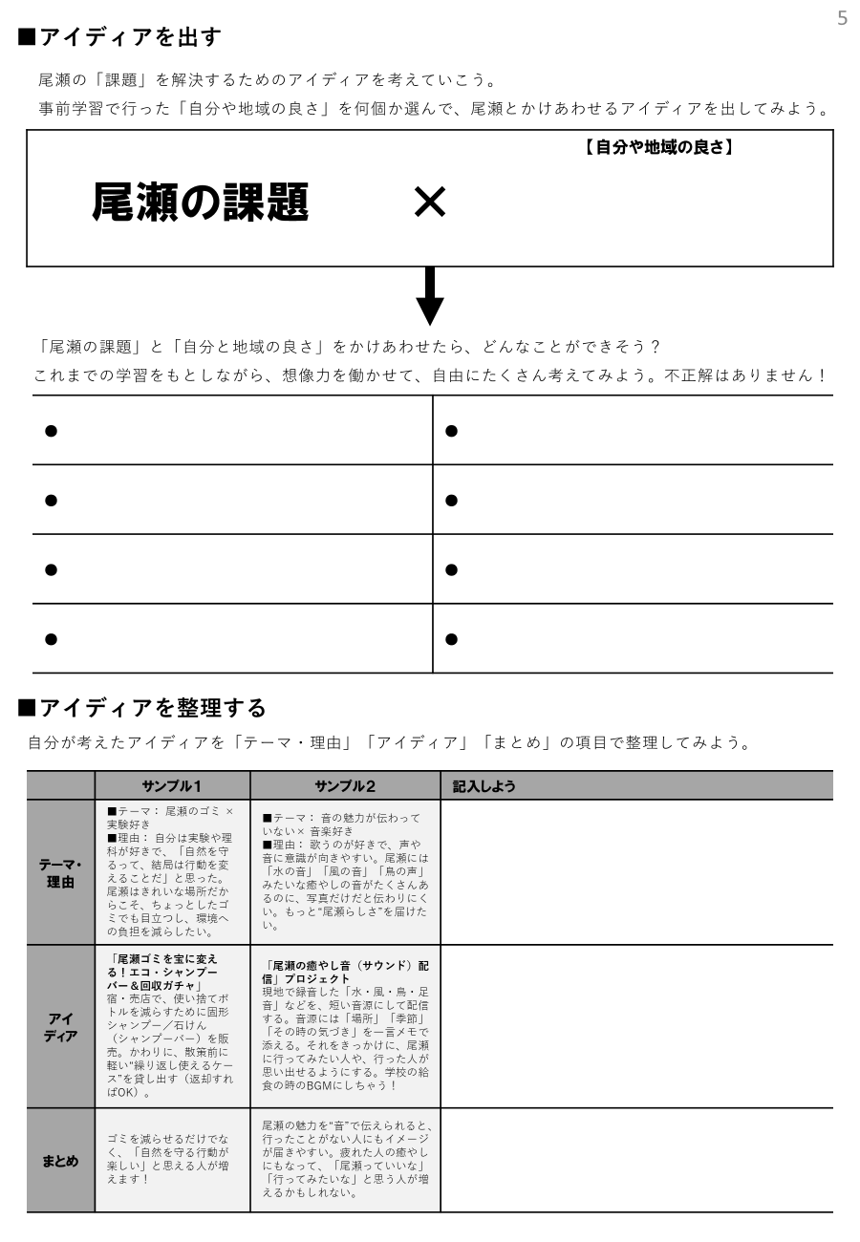
アイディアを整理して発表資料を作成する
【やること】
・アイディアを３つの項目で整理する。
・発表資料を作成する。
【流れ】
・クラス説明 10分
・個人ワーク 20分
【資料形式】
・形式１：紙芝居を活用する（白紙）
・形式２：プレゼンテーションソフトを活用する
※どちらの形式にするかは先生の指示に従いましょう

Slide 56
アイディア整理サンプルと３つの項目について
「テーマ・理由」「アイディア」「まとめ」の３つの項目で、
自分のアイディアを整理していきましょう
 | サンプル１ | サンプル２
テーマ・ 理由 | ■テーマ：尾瀬のゴミ × 実験好き ■理由： 自分は実験や理科が好きで、「自然を守るって、結局は行動を変えることだ」と思った。尾瀬はきれいな場所だからこそ、ちょっとしたゴミでも目立つし、環境への負担を減らしたい。 | ■テーマ：音の魅力が伝わっていない× 音楽好き ■理由：歌うのが好きで、声や音に意識が向きやすい。尾瀬には「水の音」「風の音」「鳥の声」みたいな癒やしの音がたくさんあるのに、写真だけだと伝わりにくい。もっと“尾瀬らしさ”を届けたい。
アイディア | 「尾瀬ゴミを宝に変える！エコ・シャンプーバー＆回収ガチャ」 宿・売店で、使い捨てボトルを減らすために固形シャンプー／石けん（シャンプーバー）を販売。かわりに、散策前に軽い“繰り返し使えるケース”を貸し出す（返却すればOK）。 | 「尾瀬の癒やし音（サウンド）配信」プロジェクト 現地で録音した「水・風・鳥・足音」などを、短い音源にして配信する。音源には「場所」「季節」「その時の気づき」を一言メモで添える。それをきっかけに、尾瀬に行ってみたい人や、行った人が思い出せるようにする。学校の給食の時のBGMにしちゃう！
まとめ | ゴミを減らせるだけでなく、「自然を守る行動が楽しい」と思える人が増えます！ | 尾瀬の魅力を“音”で伝えられると、行ったことがない人にもイメージが届きやすい。疲れた人の癒やしにもなって、「尾瀬っていいな」「行ってみたいな」と思う人が増えるかもしれない。

Slide 57

発表資料の作成について
アイディアを整理できたら発表資料を作成しましょう。
３つの項目は必ず入れて、それ以外の内容・デザインなどは
自由に加筆しましょう。
形式１：
紙芝居形式
形式２：
プレゼンソフト形式
次回授業では、ひとり2分程度で発表する予定です。

Slide 58
個人ワーク：アイディアを整理して発表資料を作成する
35分程度
【やること】
・アイディアを３つの項目で整理する。
・発表資料を作成する。
【アイディア整理項目】
・テーマ・理由：「尾瀬の課題×自分と地域の良さ」
・アイディア：具体的にどんなアイディアか？
・まとめ：アイディアが実現するとどうなるか？
【その他】
・整理できたら資料作成をする。
・資料作成するときには、３つの項目以外にも入れることや、デザインなどを工夫しても構いません

Slide 59
２．まとめ・次回予告

Slide 60
まとめ・次回予告
【まとめ】
・アイディアを３つの項目で整理をしました
・発表資料を作成しました
【次回予告】
・いよいよ最終回です。
・アイディアをひとり2分程度で発表します。
・それぞれのアイディアを学び合えることを楽しみにしましょう。
テーマ・理由
アイディア
まとめ

Slide 61
尾瀬ネイチャーラーニングモデルプログラム 中学校編
尾瀬の課題×
自分と地域の良さ探究
アイディアを発表する
事後学習資料
３時間目

Slide 62
使うもの
ワークシート
（使用する場合のみ）タブレット端末

Slide 63
本日の流れ
１．アイディアを発表する
▼
２．尾瀬ネイチャーラーニングを
振り返る
▼
３．まとめ

Slide 64
１．アイディアを発表する

Slide 65
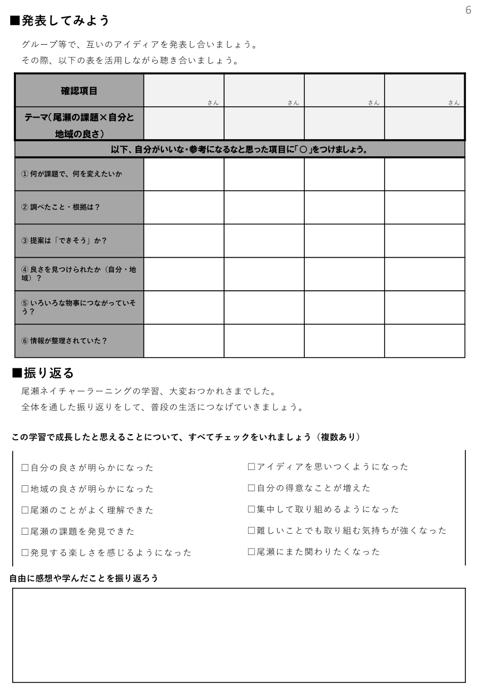
アイディアを発表する
【やること】
・自身が考えたアイディアを発表する
【流れ】
・クラス説明 10分
・発 表 20分
【発表形式】
・①4人一組程度で行う（1人2分×４人分）
・②クラス全体で行う（1人2名×人数）
・③その他
※クラスや学校の状況に応じて柔軟に対応してください。

Slide 66
発表タイム
【発表のポイント】
・自信をもって発表してみよう
・聴く人はワークシートを活用して、
以下の項目を意識しながら発表を聴いてみよう
・自分がいいな・参考になるなと思った項目に「○」を
つけましょう
・項目：
- 持続可能な尾瀬に貢献できそう
- 効果がありそう（課題解決や、新しい価値）
- 誰もやっていなそう（斬新なアイデアである）
- 面白そう（一緒にやってみたい）
- やりがいがありそう

Slide 67
２．尾瀬ネイチャーラーニングを
振り返る

Slide 68
振り返る
【やること】
・尾瀬ネイチャーラーニングで学んだことを振り返ろう
【流れ】
・個人ワーク 10分
・グループワーク 05分
【振り返り項目】
・選択回答「この学習で成長したと思えること」
・自由記述「感想・学んだこと」

Slide 69
３．まとめ

Slide 70
まとめ
尾瀬ネイチャーラーニングは事前・現地・事後学習の一連を通して、最終的には「 自分や地域の良さを活かして、尾瀬の課題を解決するためのアイディア 」を表現する学習
✓ 自分や地域の良さがさらに
明らかになったでしょうか？
✓ ひとつの物事でも複数のことが
関連されていくことを
学べましたか？
コンセプト
尾瀬の課題 × 自分や地域の良さ

